Slide 1
Educazione civica
Geostoria

Slide 2
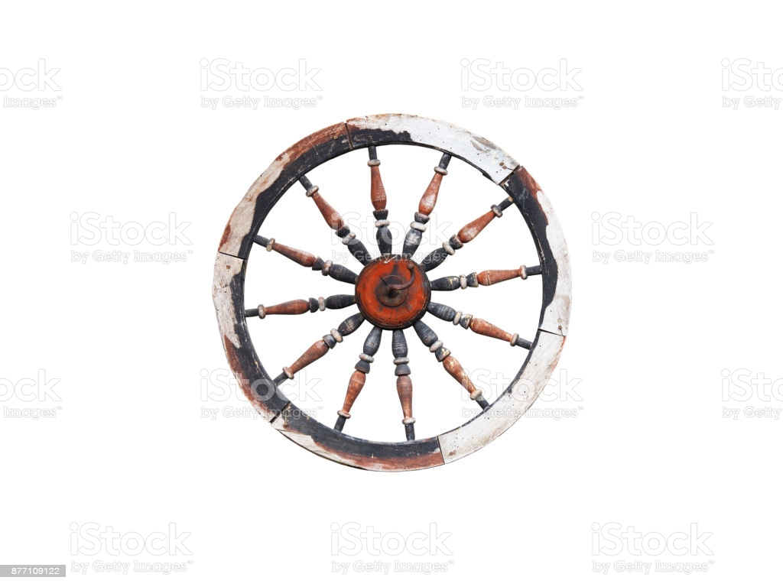
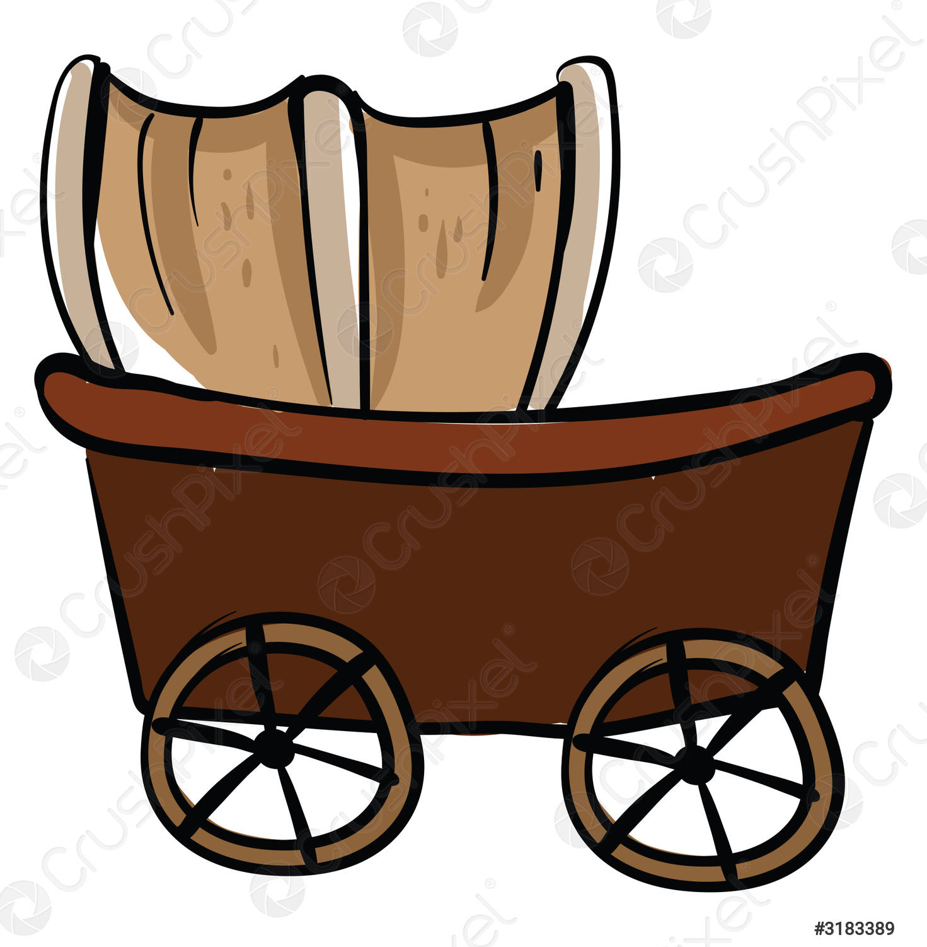
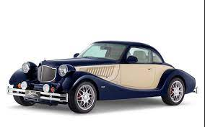
EVOLUZIONE dei mezzi di trasporto

Slide 3
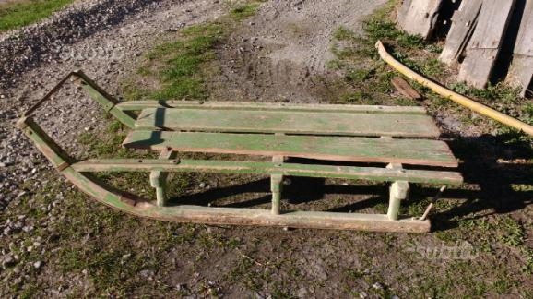
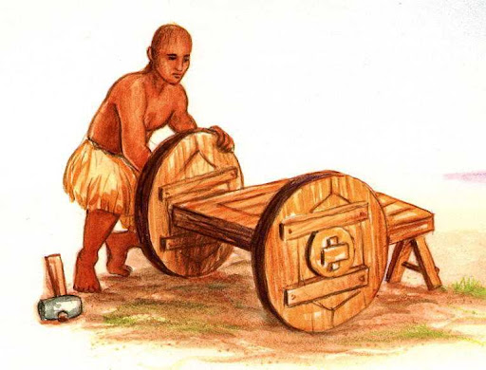
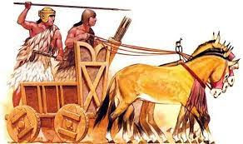
Mezzi di trasporto terrestri
Pochi sanno che i mezzi di trasporto hanno fatto la loro comparsa nell’antichità ancora prima dell’invenzione della ruota venivano infatti utilizzate slitte ricavate dai rami degli alberi.
Gli archeologi affermano che l’introduzione della ruota si deve ai Sumeri attorno al 3500 a.C.
I carri trainati da animali venivano utilizzati per trasportare merci o persone ma soprattutto per spostare i soldati. Nei secoli successivi troviamo tracce di questi mezzi di trasporto sia nell’antica Grecia che in Egitto .
La mancanza di strade obbligava quando si trattava di attraversare fiumi o terreni accidentati a scaricare e smantellare i veicoli ed a ripristinarli superato l’ostacolo. I Romani furono uno dei primi popoli a creare un sistema di trasporti su strada a partire dal 312 a.C. (la prima strada costruita fu la via Appia) la velocità di viaggio era di circa 8 Km orari.

Slide 4
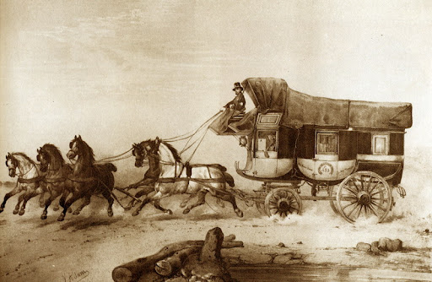
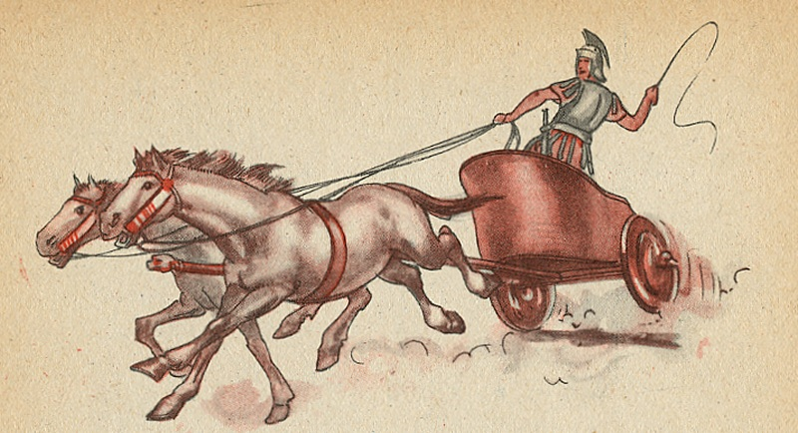
I mezzi di trasporto nel tempo
I mezzi di trasporto utilizzati dai romani erano carri a quattro ruote per le merci pesanti e per il popolo, i nobili invece utilizzavano calessi con due ruote che potevano essere coperti o meno.

Slide 5
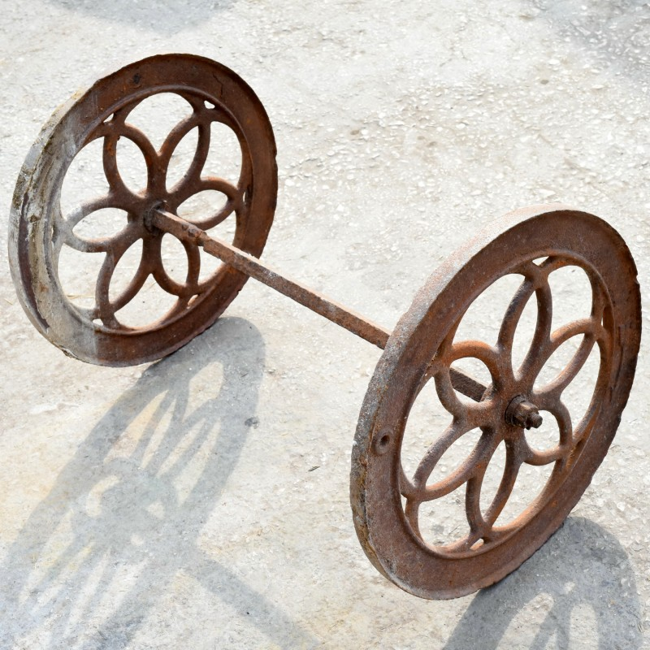
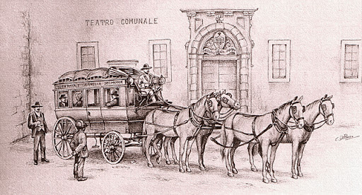
Uno sviluppo nella costruzione dei veicoli si ebbe nell’ XI secolo con la comparsa di ruote con cerchi in ferro e veicoli sempre a quattro ruote ma con gli assi anteriori girevoli che consentivano di superare curve anche molto strette.
Nel XV secolo comparve l’uso di cinghie in cuoio che tenendo sospeso il cassone del veicolo dagli assi consentivano una maggiore comodità ai viaggiatori.
In questo periodo vengono anche introdotte le diligenze che pur viaggiando lentamente consentivano il trasporto di molte persone ( da 6 od 8 sino a 30 – 40 ) .

Slide 6
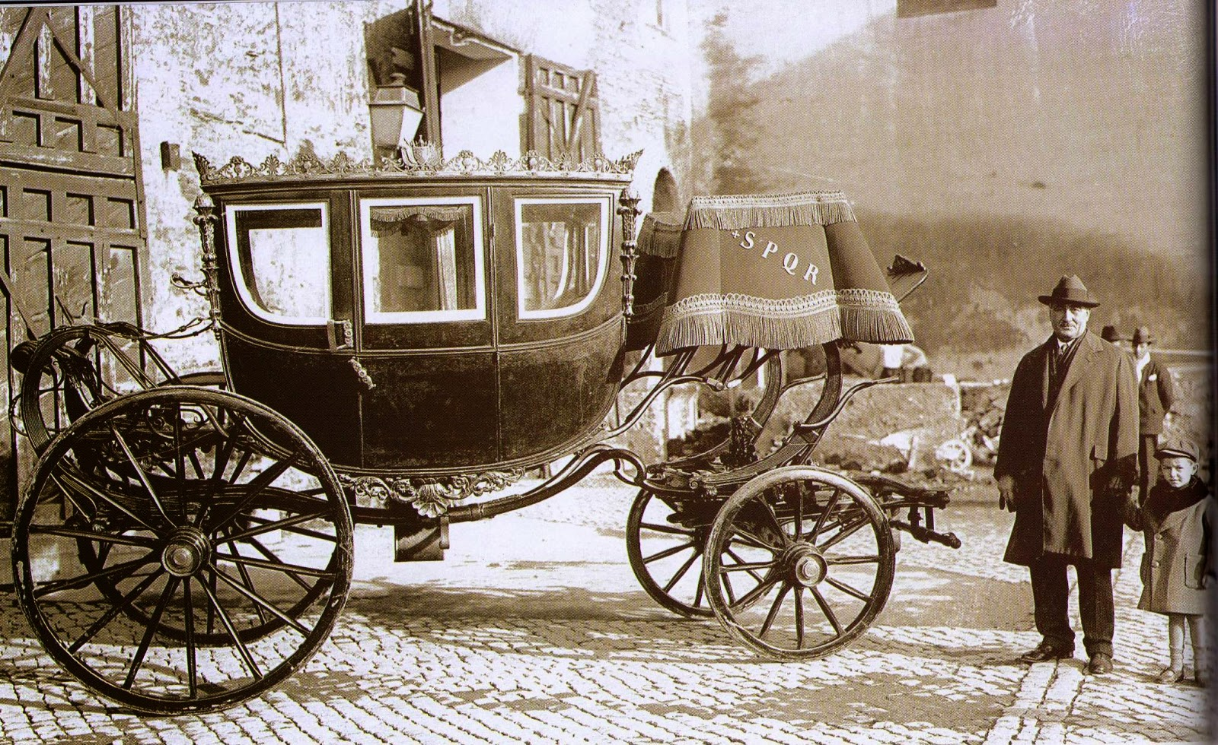
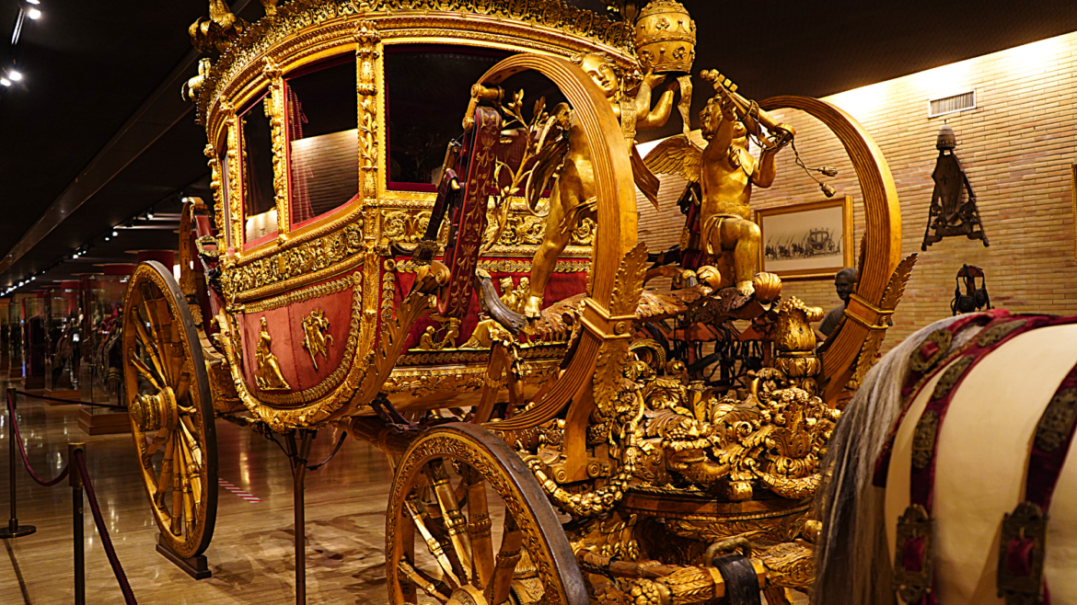
Nel XVII secolo comparvero le carrozze che progressivamente visti i progressi della tecnica (introduzione del ferro e di altri metalli , migliori strumenti per lavorare il legno) divennero sempre più comode ed anche belle da un punto di vista estetico.
In questo periodo fecero la prima comparsa le carrozze con finestrini in cristallo.

Slide 7
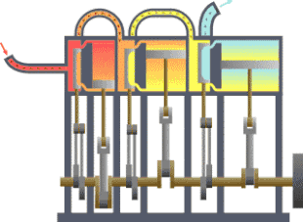
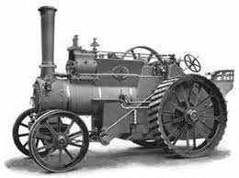
Nel 1770 James Watt costruì i primi motori a vapore adatti per i veicoli. In essi lo scorrere di un pistone poteva far muovere un’asta od una ruota.
Nel 1804 si deve a Richard Trevithick la costruzione di una macchina a vapore in grado di viaggiare su rotaia.
La prima ferrovia pubblica venne inaugurata nel 1825 in Inghilterra.

Slide 8
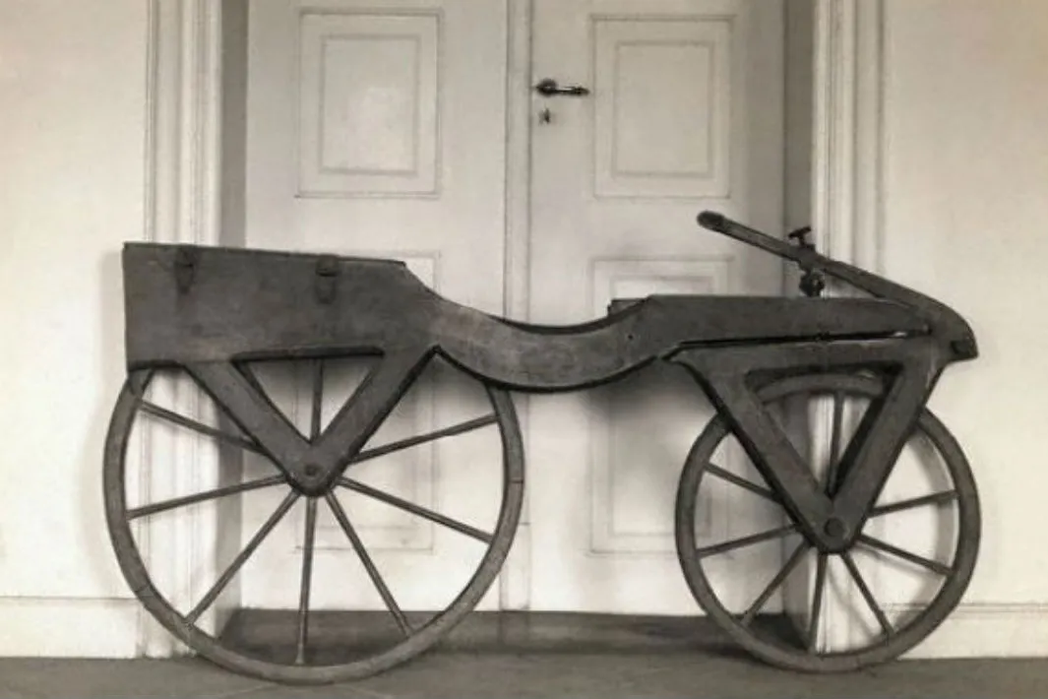
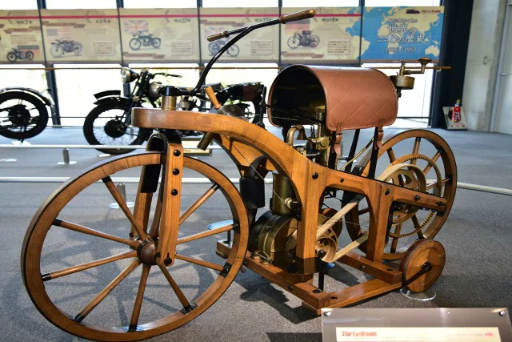
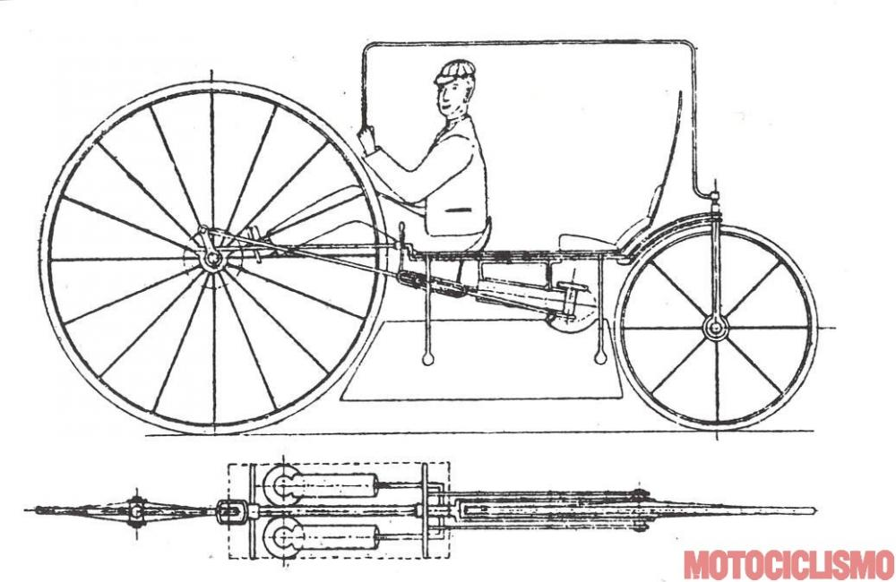
In questo stesso periodo vedono la luce anche altri mezzi di trasporto come la bicicletta e la motocicletta.
Per quanto riguarda le biciclette esse divennero popolari nel 1790 ma fu nel 1818 che venne introdotto lo sterzo e solo nel 1839 uno scozzese ( MacMillan) realizzò la prima vera bicicletta collegando i pedali alla ruota posteriore.
Le motociclette comparvero in Francia nel 1869 quando i fratelli Michaux adattarono un motore a vapore ad un loro bicicletta , l'autonomia era di 16 Km ma uno svantaggio importante era dato dall’ atto che il conducente doveva stare seduto sulla caldaia.
Nel 1894 comparve una motocicletta con motore a due cilindri che raggiungeva i 38 Km orari

Slide 9
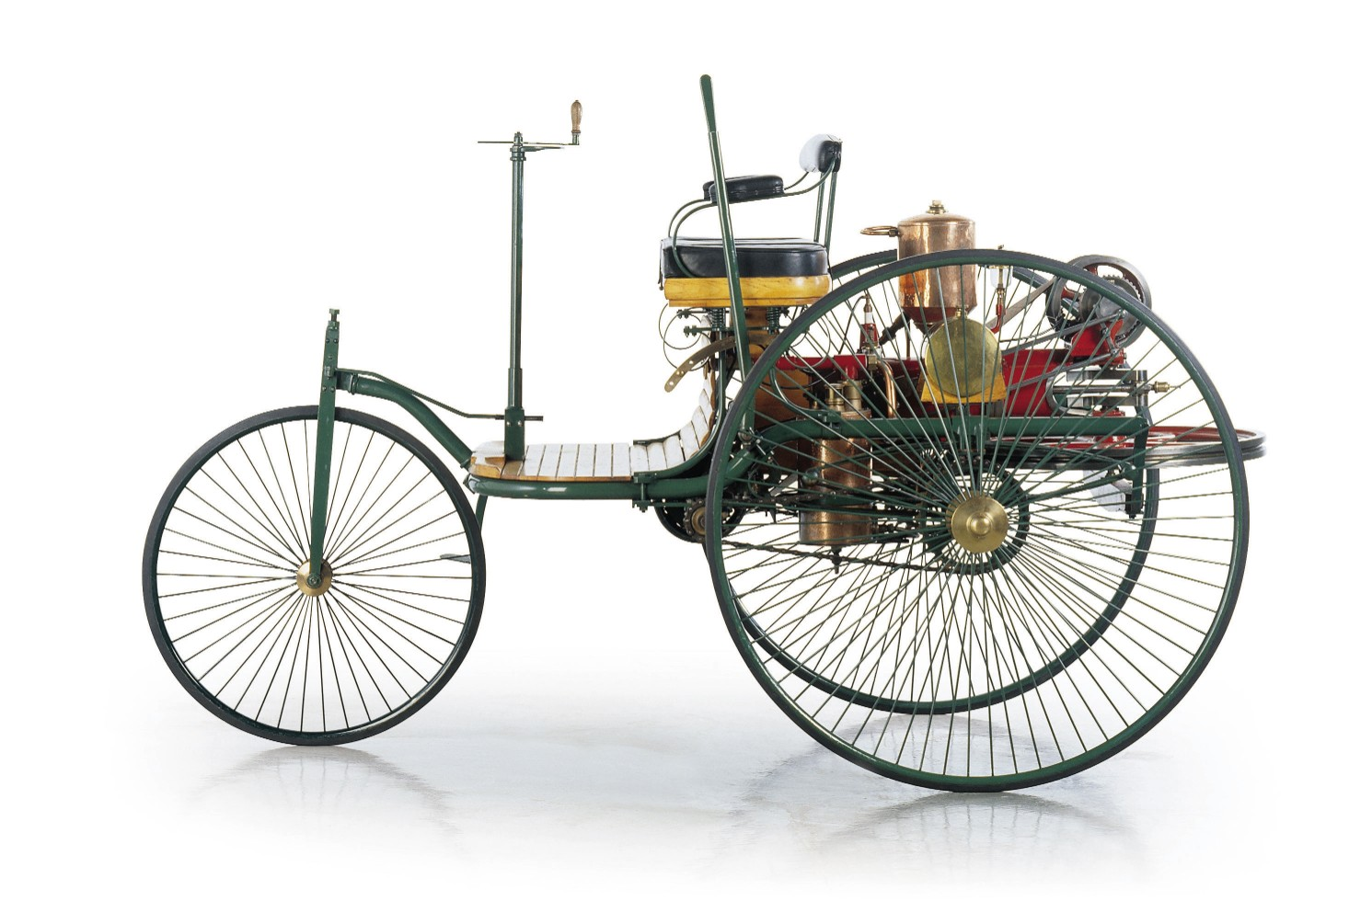
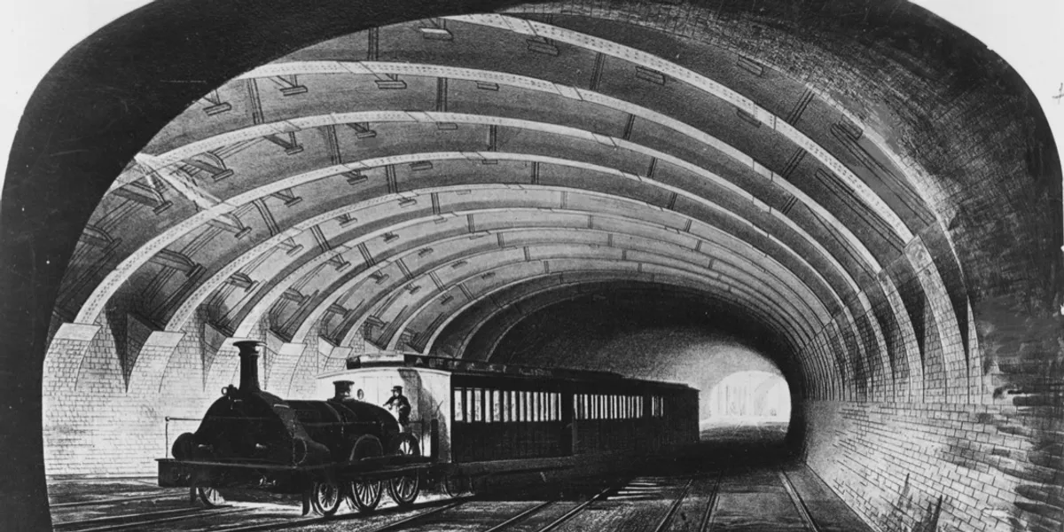
E verso la fine del secolo più recisamente nel 1885 compaiono le prime automobili con motore a benzina i primi modelli sono ideati dai tedeschi Benz e Daimler che svilupparono motori a combustione.
La produzione di veicoli a motore si sviluppo con velocità diversa a seconda delle nazioni. I più pronti a sviluppare questo tipo di tecnologia furono i Tedeschi ed i francesi, questi ultimi furono anche i primi ad organizzare gare di vario tipo.
Quando nel 1896 la legge stabilì che i veicoli a motore potevano raggiungere le 12 miglia orarie.
Nello stesso periodo un mezzo di trasporto già noto come il treno subì alcune trasformazioni nelle dimensioni delle vetture e grazie all'ideazione dei percorsi sotterranei (oggi noti come metropolitane) si ebbe un notevole sviluppo di questi mezzi e modalità di trasporto.

Slide 10
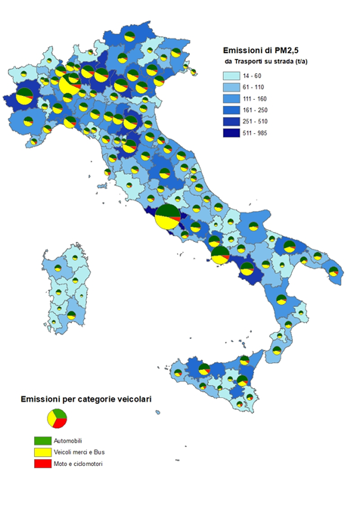
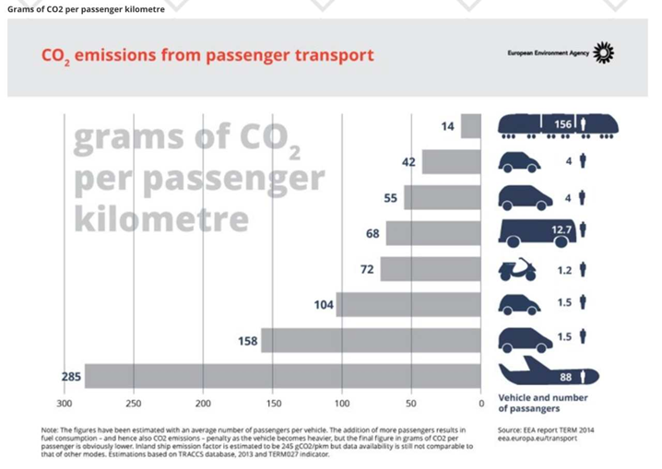
IMPATTO DEI MEZZI DI TRASPORTO SULL’AMBIENTE

Slide 11
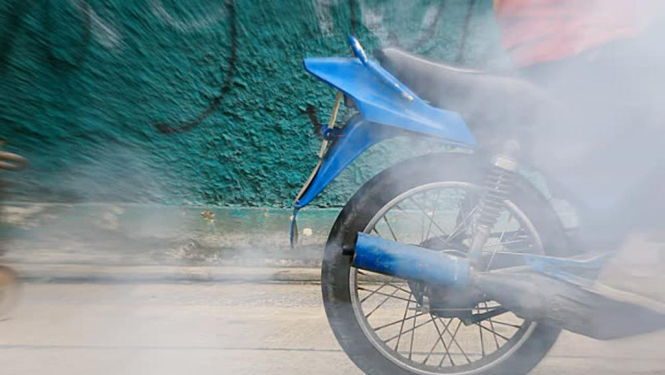
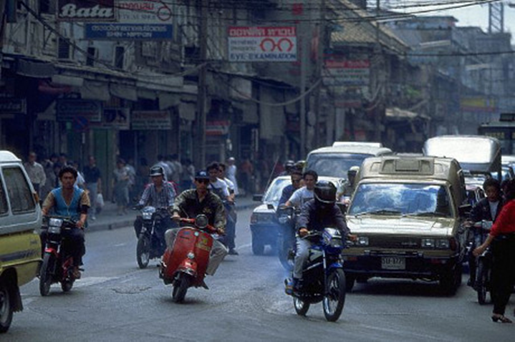
I mezzi di trasporto però con il tempo , hanno riportato anche danni all’ambiente.
Fonti di inquinanti atmosferici: motoveicoli e ciclomotori
Malgrado le prestazioni chilometriche basse, i motoveicoli contribuiscono in maniera significativa alle emissioni di idrocarburi. Le prescrizioni in materia di gas di scarico per i motoveicoli sono meno severe rispetto a quelle per le automobili.
Dal 1990, in seguito alle prescrizioni più severe in materia di gas di scarico le emissioni di idrocarburi sono nettamente calate.
Entro il 2035 scenderanno a poco più di 800 tonnellate all'anno. Le emissioni di idrocarburi dei motoveicoli a due tempi sono dieci volte superiori a quelle delle automobili

Slide 12
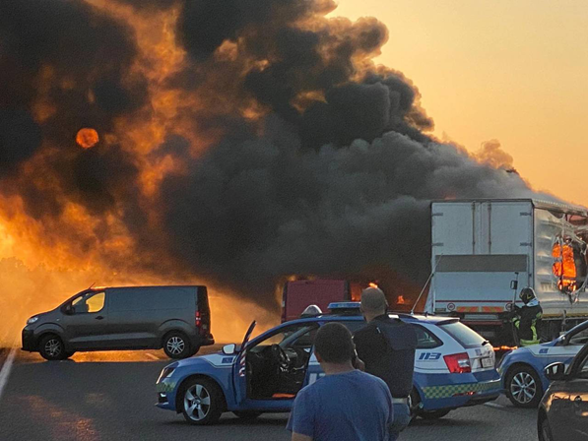
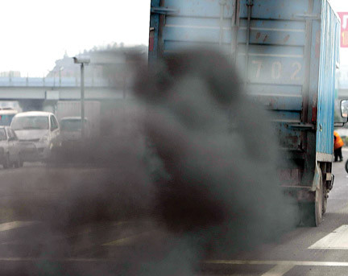
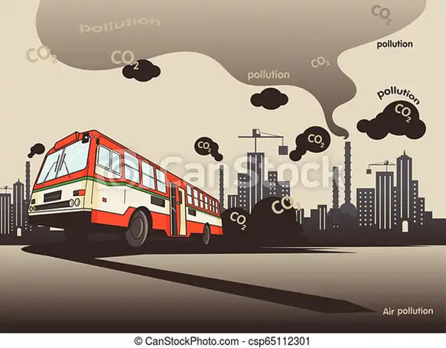
Fonti di inquinanti atmosferici: autofurgoni, autocarri e autobus
Gli autofurgoni e gli autocarri emettono grandi quantità di ossidi di azoto e polveri fini. Il diesel è il carburante che registra la maggior prestazione chilometrica.
La maggior parte degli autobus del trasporto pubblico è dotata di filtri antiparticolato.
Le emissioni dei nuovi furgoni, camion e autobus diminuiranno in modo significativo grazie a normative sulle emissioni più severe: l'Euro VI è in vigore dal 2014. Nel 2020, circa il 77% dei chilometri percorsi dai veicoli è stato coperto da camion e autobus con veicoli conformi allo standard Euro VI. Nel caso dei furgoni per le consegne con motori diesel, il 40% dei chilometri sono percorsi da veicoli che soddisfano lo standard di emissioni Euro 6. Dal 2000, le emissioni di ossidi di azoto degli autofurgoni, degli autocarri e degli autobus sono diminuite sensibilmente e continueranno a diminuire fino al 2035, grazie alle prescrizioni più severe in materia di gas di scarico.

Slide 13
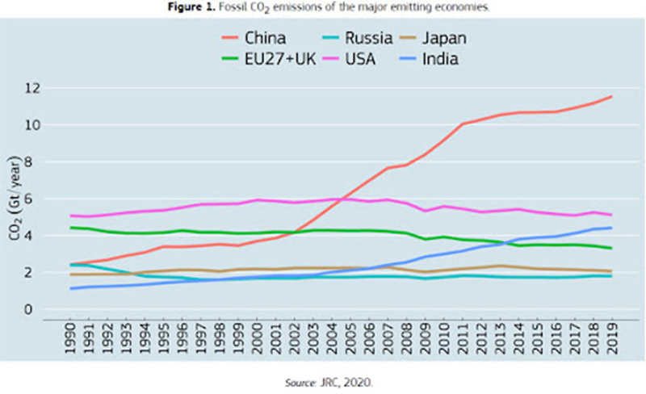
Anche le emissioni totali di polveri fini sono calate continuamente dal 2000 in seguito all'inasprimento delle prescrizioni in materia di gas di scarico e al post equipaggiamento con filtri antiparticolato. Continueranno a diminuire fino al 2035.
Le emissioni di idrocarburi degli autofurgoni sono diminuite di più dell'80 per cento dal 1990

Slide 14
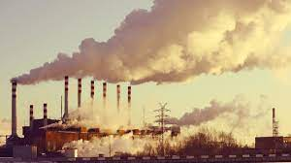
Inquinamento atmosferico mondiale e in Italia
Quando si parla di inquinamento ambientale non si può non dedicare ampio spazio all’inquinamento atmosferico, un fenomeno che non coinvolge solo i centri urbani più grande ma che viaggia insieme all’aria.
L’inquinamento atmosferico è la presenza nell’atmosfera terrestre, di agenti fisici (come il carbonioso), chimici (come gli idrocarburi) e inquinanti biologici (come per esempio l’antrace) che modificano le caratteristiche naturali atmosferiche causando un effetto dannoso su esseri viventi e ambiente. Si tratta di solito di agenti che di solito non sono presenti nella normale composizione dell’aria, oppure lo sono, ma ad un livello di concentrazione inferiore.

Slide 15
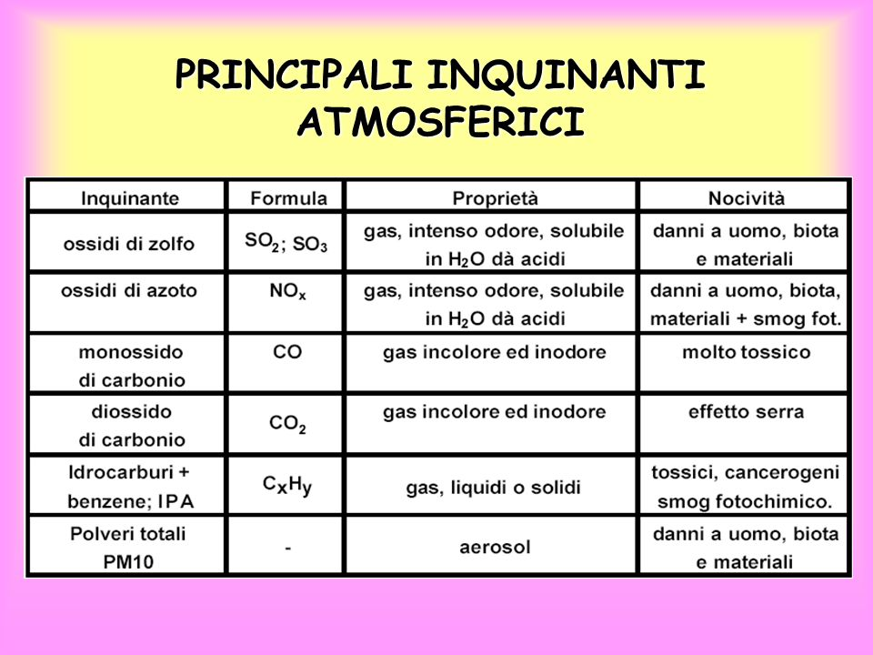
In questa lista elenchiamo i principali inquinanti dell’atmosfera.
Ossidi di azoto;
dello zolfo (SO2 e SO3);
ossidi del carbonio (CO e CO2);
composti organici volatili: idrocarburi aromatici mono e policiclici ed alogenuri organici come i freon;
ozono;
radicali liberi;
piombo e altri metalli pesanti;
particolato.

Slide 16
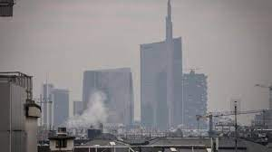
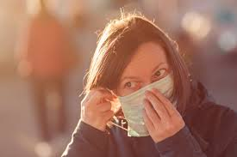
Le aree più colpite sono le grandi aree urbane dove si concentrano industrie, traffico e riscaldamento. Il fenomeno dello smog (dall’unione delle due parole inglesi smoke “fumo” e fog “nebbia”) è una conseguenza dell’inquinamento atmosferico nei centri urbani. Si tratta di una sorta di fumo acido, ricco di polveri e di gas irritanti, che in inverno si pone come una cappa negli strati bassi dell’atmosfera.
Tra le principali fonti di rilascio di inquinanti nell’atmosfera si annoverano gli impianti chimici industriali, gli inceneritori, i motori a scoppio degli autoveicoli, le combustioni in genere.
Gli inquinanti hanno un ruolo in molte patologie a carico dell’apparato polmonare, cardiocircolatorio e del sistema immunitario.

Slide 17

Reati del codice della strada
Le sanzioni del Codice della Strada sono in gran parte amministrative e prevedono il pagamento di una somma di denaro (sanzioni pecuniarie) e l’eventuale applicazione di una sanzione accessoria quale può essere la sospensione della patente. Tuttavia alcune violazioni particolarmente gravi che riguardano la circolazione stradale costituiscono fattispecie di reato e danno pertanto luogo a sanzioni penali, ossia l’arresto e il carcere.

Slide 18
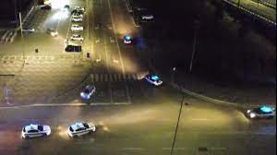
COMPETIZIONI NON AUTORIZZATE CON VEICOLI A MOTORE E GARE DI VELOCITÀ
L’articolo 9-bis CdS vieta l’organizzazione di competizioni non autorizzate in velocità con veicoli a motore e la partecipazione alle suddette gare. I trasgressori, ossia coloro che organizzano, promuovono, dirigono o agevolano tali competizioni, nonché chi ne prende parte, sono puniti con la reclusione da uno a tre anni e la multa da 25.000 a 100.000 euro. Sono previste aggravanti se lo svolgimento della competizione causa la morte di una o più persone (reclusione da sei a dodici anni, mentre se ne deriva una lesione personale la pena è da tre a sei anni), se l’evento è organizzato a fine di lucro o per esercitare o consentire scommesse clandestine, oppure se vi partecipano minorenni (pene aumentate fino a un anno). Inoltre chi effettua scommesse su queste competizioni è punito con la reclusione da tre mesi a un anno e la multa da 5.000 a 25.000 euro.

Slide 19
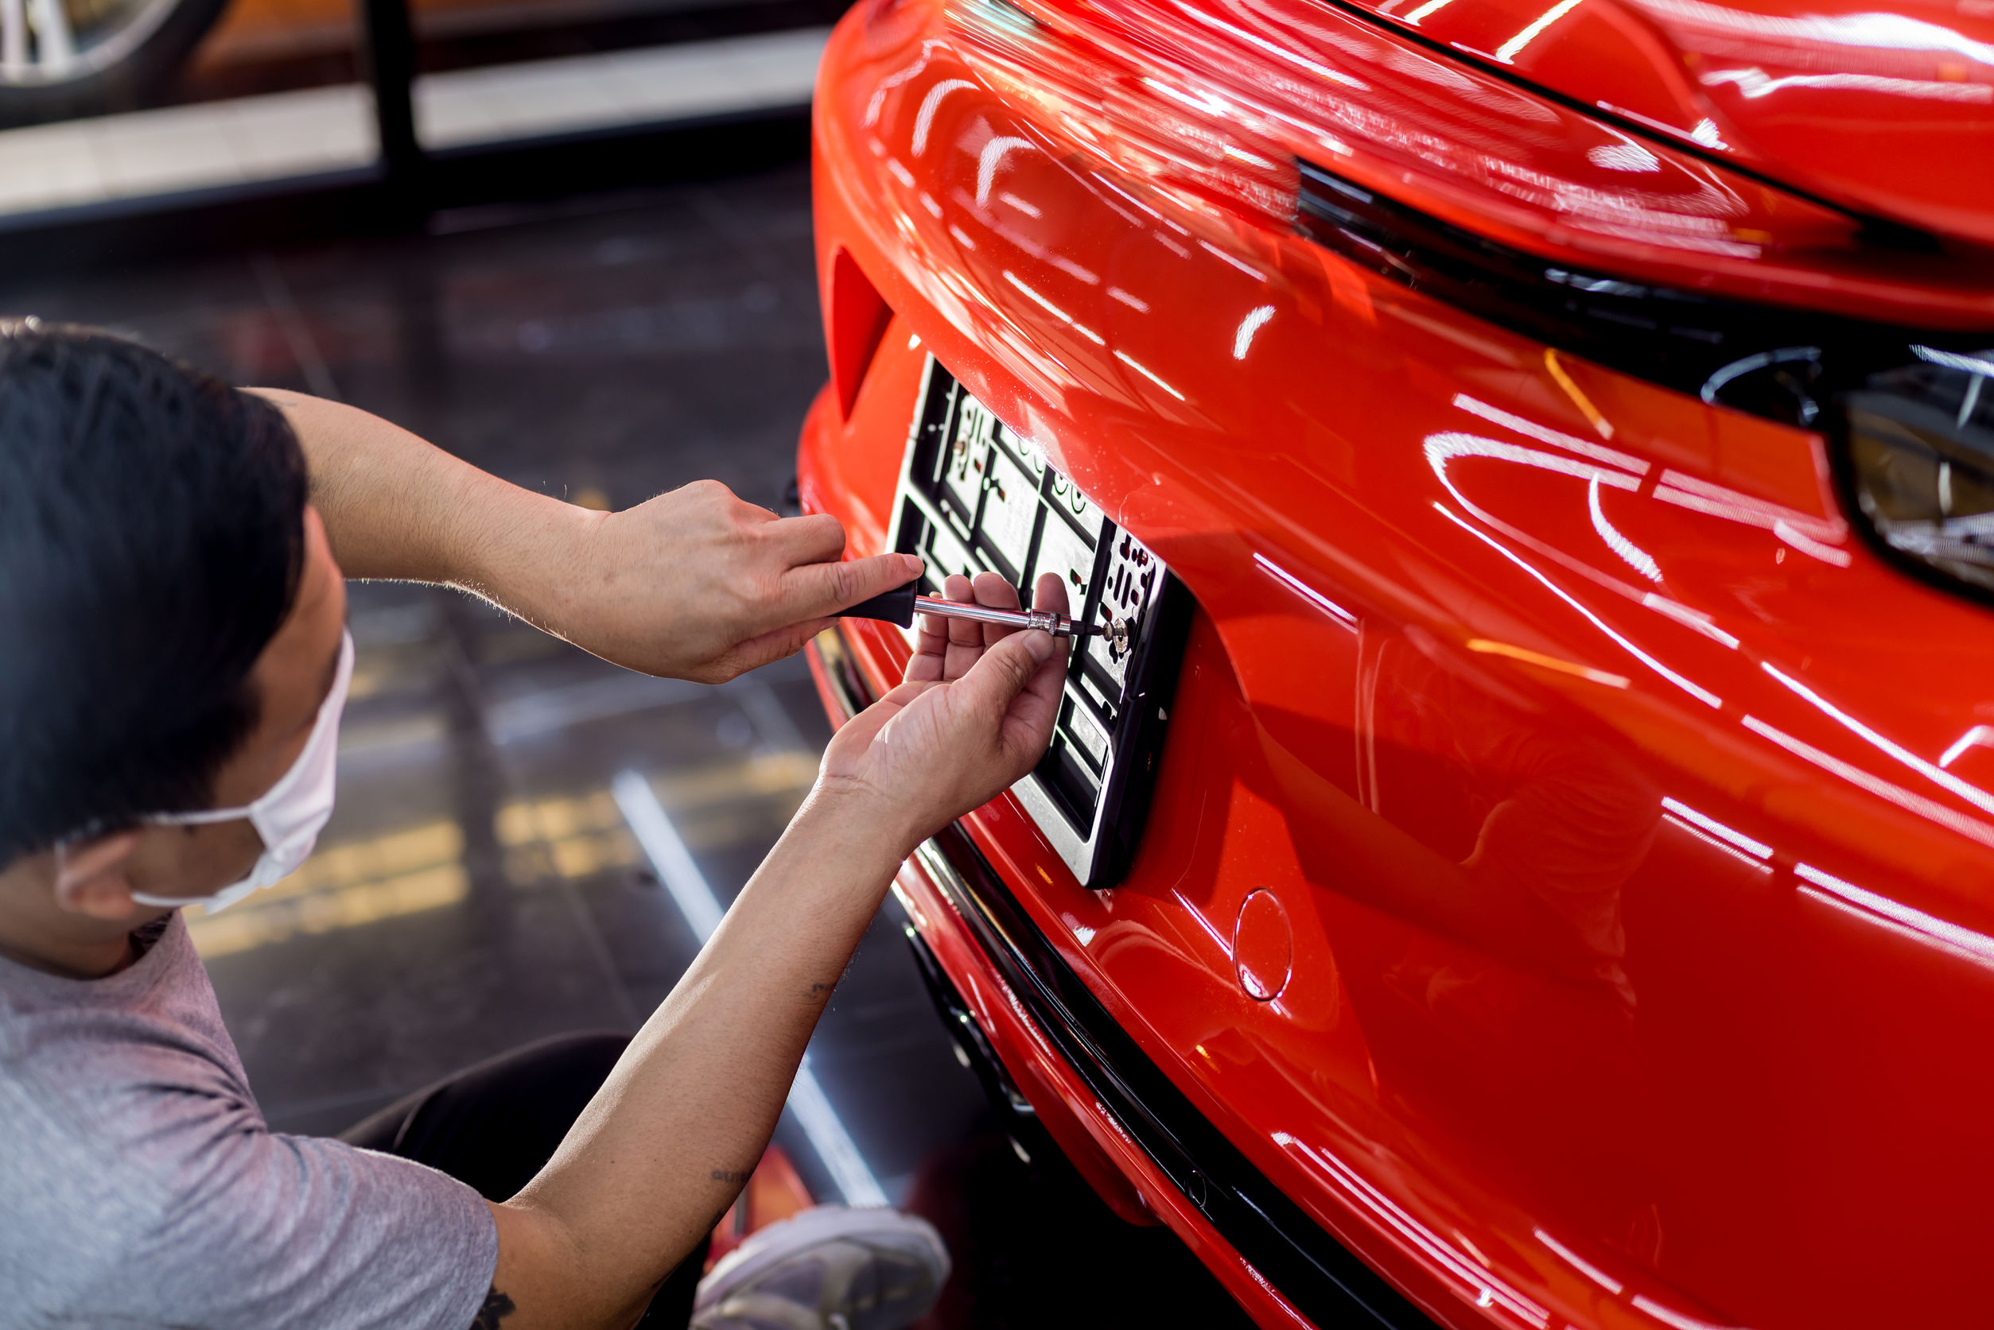
FALSIFICAZIONE DI TARGHE
La fattispecie di reato punita dall’art.100 comma 14 del CdS è quella della falsificazione, manomissione o alterazioni di targhe automobilistiche e del loro uso. Non è però prevista una sanzione specifica ma un semplice e generico rimando al Codice Penale.

Slide 20
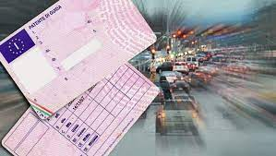
GUIDA SENZA PATENTE
Fino al 2016 la guida senza patente era considerata reato e contemplava per il trasgressore una pesante ammenda. Ma con la depenalizzazione sancita dal D.Lgs. n. 8/2016 il reato è diventato semplice illecito amministrativo, conservando comunque una contravvenzione di pari importo (da 2.257 a 9.032 euro più sanzioni accessorie). L’art. 116 comma 15 del Codice della Strada prevede attualmente una fattispecie di reato ma solo in caso di recidiva: ossia chi viene beccato senza patente per due volte in un biennio, la seconda volta è punito con l’arresto fino a un anno.

Slide 21
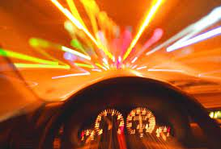
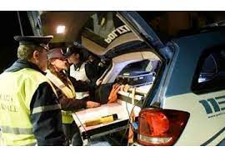
GUIDA IN STATO DI EBBREZZA O SOTTO L’EFFETTO DI STUPEFACENTI
Per l’articolo 186 del CdS, chi guida in stato di ebbrezza è punito con l’ammenda da 800 a 3.200 euro e l’arresto fino a sei mesi se il tasso alcolemico accertato risulta tra 0,8 e 1,5 grammi per litro (g/l). L’ammenda sale da 1.500 a 6.000 euro e l’arresto da sei mesi a un anno se il tasso alcolemico accertato è superiore a 1,5 g/l. Se il conducente in stato di ebbrezza provoca un incidente stradale le sanzioni sono raddoppiate. Inoltre l’ammenda aumenta da un terzo alla metà quando il reato è commesso dopo le ore 22 e prima delle 7. Importante: la pena detentiva e pecuniaria può essere sostituita, anche con il decreto penale di condanna, con quella del lavoro di pubblica utilità.
Il successivo art. 186-bis CdS riguarda più specificatamente la guida sotto l’influenza di alcol per conducenti di età inferiore a 21 anni, per i neopatentati e per chi esercita professionalmente l’attività di trasporto di persone o di cose, prevedendo pene più severe.

Slide 22
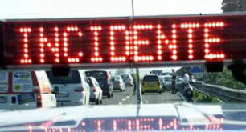
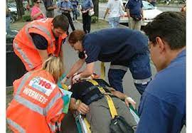
OBBLIGO DI PRESTARE SOCCORSO
L’articolo 189 comma 1 ricorda che l’utente della strada, in caso di incidente comunque ricollegabile al suo comportamento, ha l’obbligo di fermarsi e di prestare l’assistenza occorrente a coloro che, eventualmente, abbiano subito danno alla persona. Pertanto in caso di incidente con danno alle persone, chi non ottempera all’obbligo di fermarsi è punito con la reclusione da sei mesi a tre, mentre chi non ottempera all’obbligo di prestare assistenza alle persone ferite è punito con la reclusione da un anno a tre anni.

Slide 23
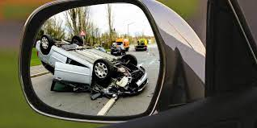

I REATI CHE RIGUARDANO LA CIRCOLAZIONE STRADALE
Il reato previsto dall’articolo 337 del Codice Penale, ‘Resistenza a un pubblico ufficiale’ (reclusione da sei mesi a cinque anni) non è attinente in modo specifico alla circolazione stradale, tuttavia il comportamento di chi usa violenza o minaccia per opporsi a un pubblico ufficiale incaricato di un pubblico servizio, mentre costui sta svolgendo un atto d’ufficio o di servizio, è prefigurabile anche se compiuto nei confronti di uno o più agenti accertatori durante un controllo su strada.

